Slide 1
美国二战后飞机的发展
张万昭

Slide 2
美国二战后飞机的发展
1.战斗机发展历程
2.直升机发展历程
3.轰炸机发展历程
4.运输机发展历程
5.其他类型飞机发展历程

Slide 3
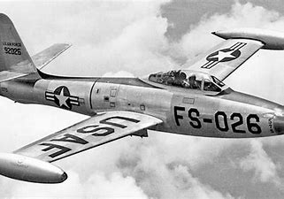
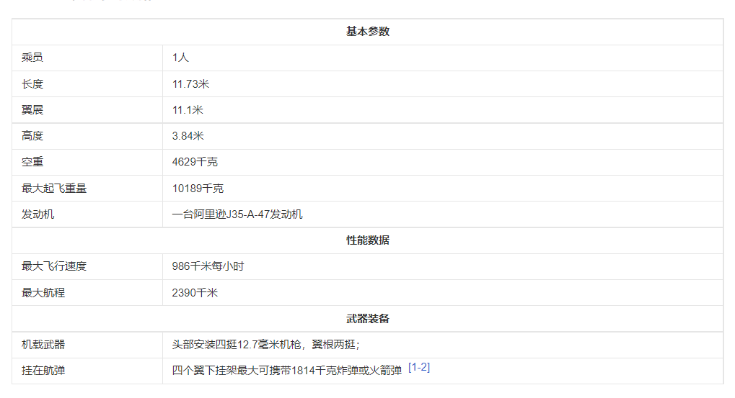
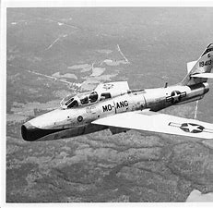
战斗机发展历程
F-84

Slide 4
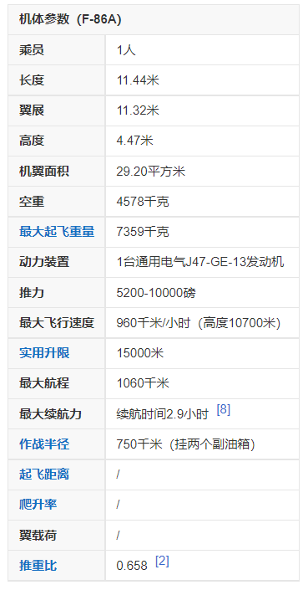
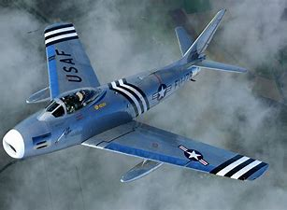
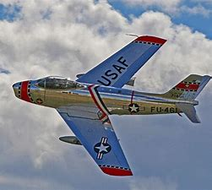
战斗机发展历程
F-86

Slide 5
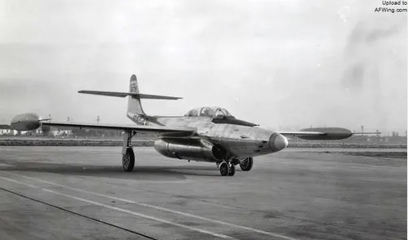
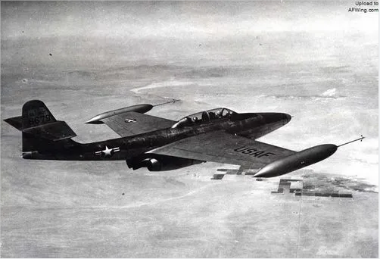
战斗机发展历程
F-89
尺寸数据：翼展 18.23米，机长 16.36米，机高 5.33米
重量数据：空重 11430千克，最大起飞重量 21220千克
性能数据：实用升限 15000米，巡航速度 1023千米/小时，航程 2200千米
武器装备：机头安装了六门 20 毫米 T-31（Mk24）机炮，每门备弹 200 发，翼下挂架可以挂载 16枚火箭弹或者最多1450千克的炸弹
动力设备：两台 艾利森 J35-A-21A 发动机，推力 2×22.7千牛，加力推力 2×30.2千牛

Slide 6
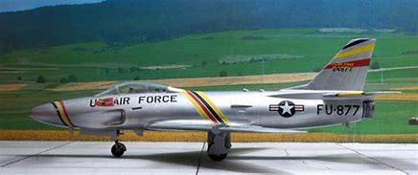
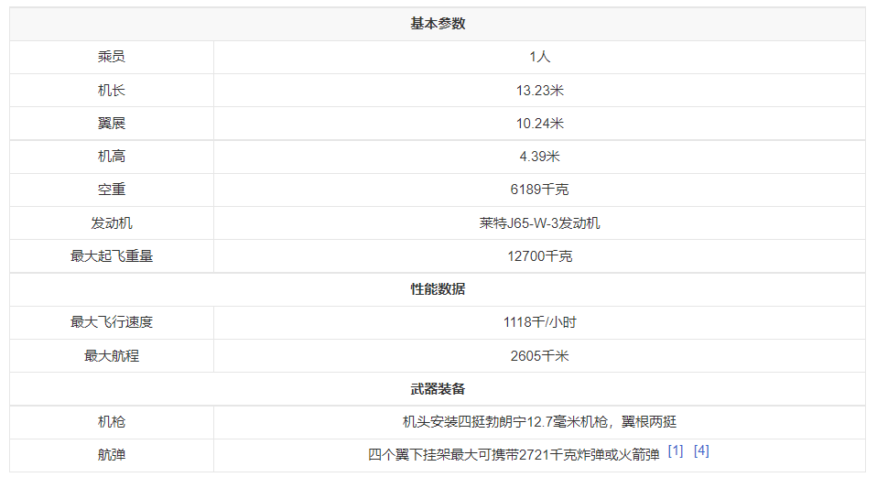
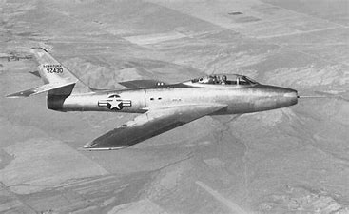
战斗机发展历程
F-96

Slide 7
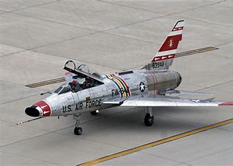
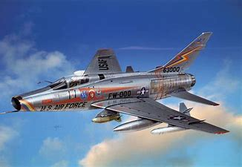
战斗机发展历程
F-100
F-100A
乘员：1人
长度：14.36米
翼展：11.82米
高度：4.68米
机翼面积：35.82平方米
空重：8249.06千克
最大起飞重量：-
动力系统：一具普拉特·惠特尼J57-P-7/39涡轮喷气发动机，最大推力4400.10千克，加力推力6713.56千克
最大飞行速度：1370.87千米/小时（10668米）
实用升限：13685.52米
航程：2082.05千米
爬升率：121米/秒
翼载荷：230.3千克/平方米
推重比：0.81
武器：两个翼下挂架，可挂载454千克炸弹；4门20毫米庞蒂亚克M-39机炮，每门带弹200发。

Slide 8
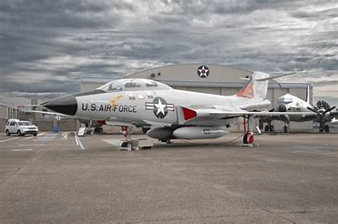
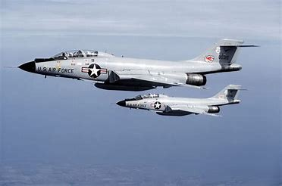
战斗机发展历程
F-101
最大平飞速度M1.85/1963千米/小时(高度12200米)，M0.94/1152千米(海平面)。
最大巡航速度950千米/小时(高度11000米)。
最大爬升率86.3米/秒(海平面)。
实用升限15500米，
作战半径1100千米，
转场航程3440公千米。
起飞滑跑距离1340米，
着陆滑跑距离940米。
动力装置
2台J57-P-55涡喷发动机，单台最大推力44.5千牛(4533公斤)，加力推力65.7千牛(6705公斤)。
尺寸数据：机长21.54米，翼展12.10米，机高5.49米，机翼面积37.50平方米。最大翼载荷613千克/平方米。
重量数据：空重12680千克，最大起飞重量23000千克，正常走飞重量19800千克，最大载油量6630千克(机内)，最大载弹量3600千克。

Slide 9
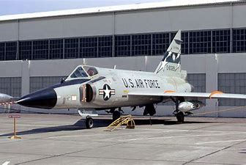
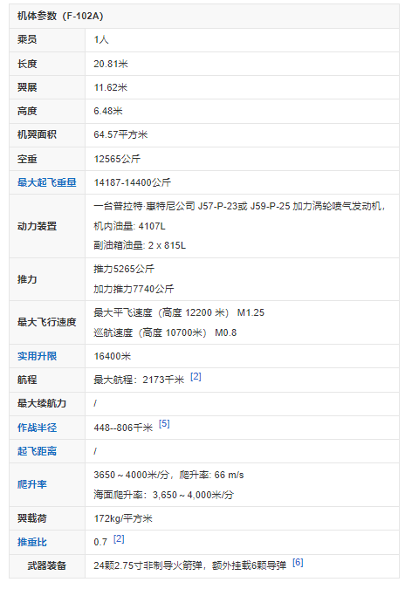
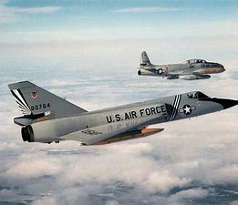
战斗机发展历程
F-102

Slide 10
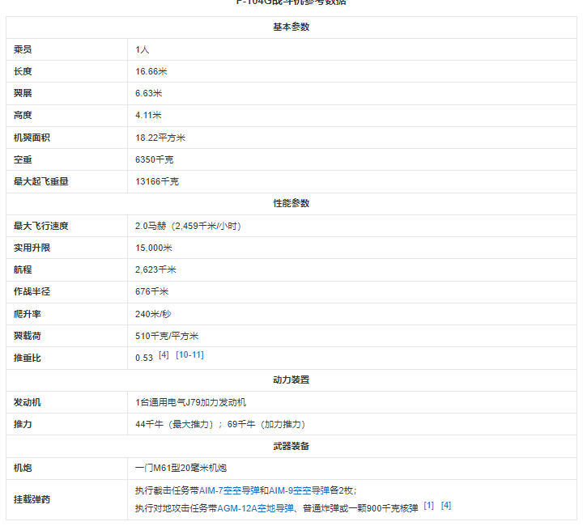
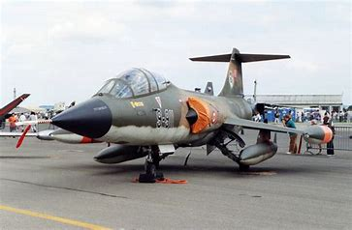
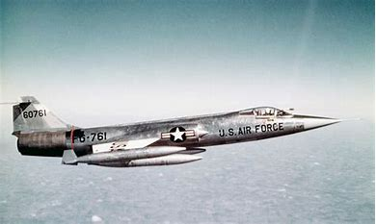
战斗机发展历程
F-104

Slide 11
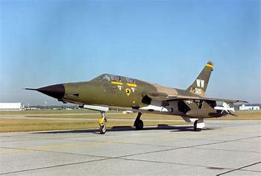
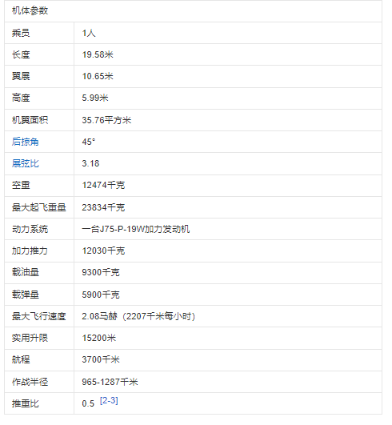
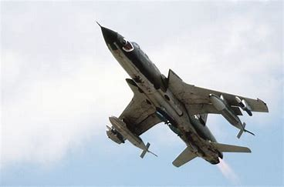
战斗机发展历程
F-105

Slide 12
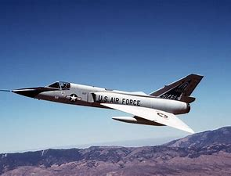
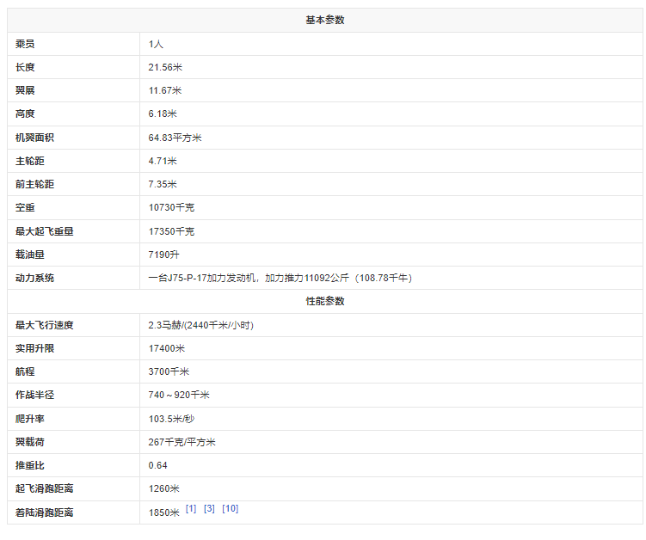
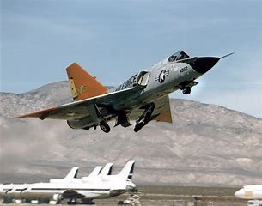
战斗机发展历程
F-106

Slide 13
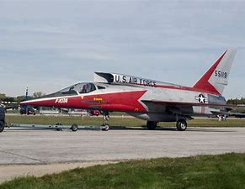
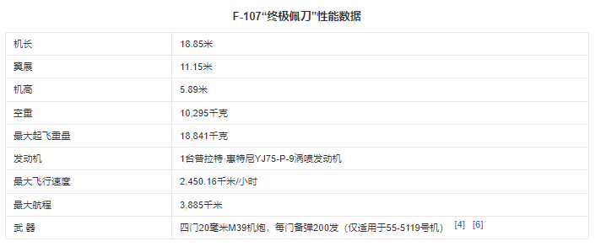
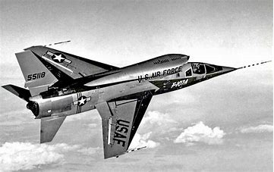
战斗机发展历程
F-107

Slide 14
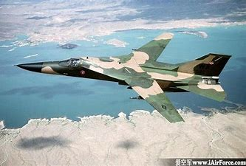
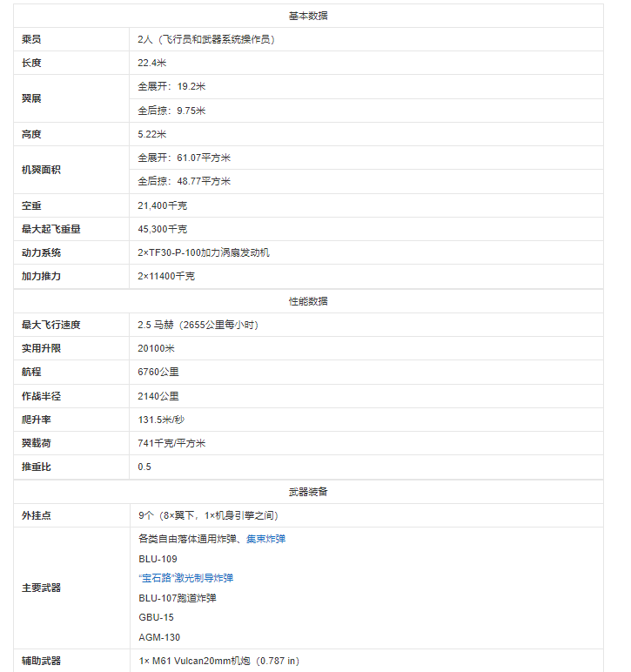
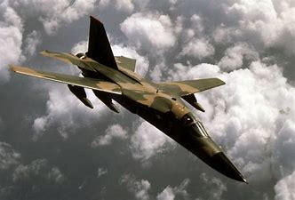
战斗机发展历程
F-111

Slide 15
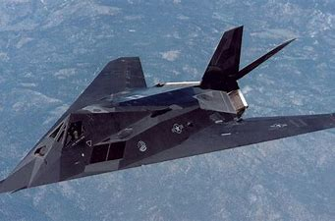
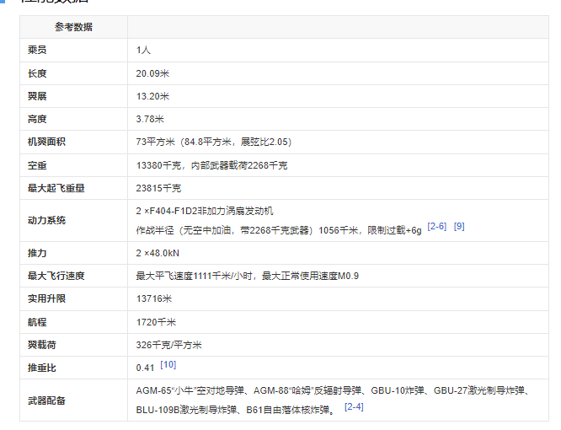
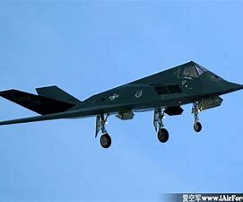
战斗机发展历程
F-117

Slide 16
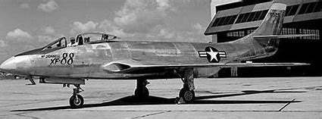
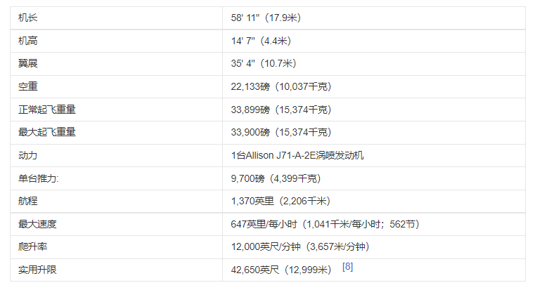
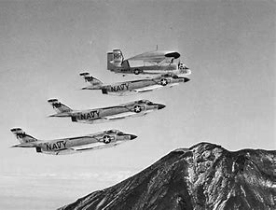
战斗机发展历程
F-3

Slide 17
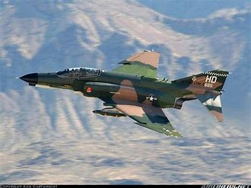
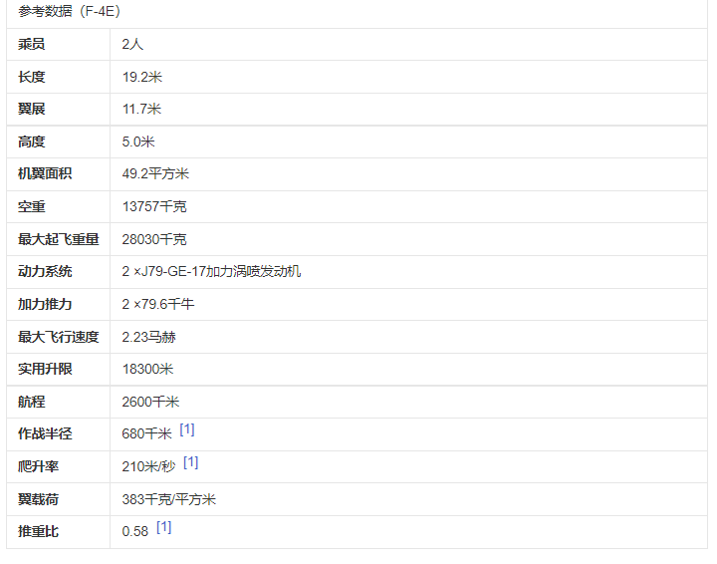
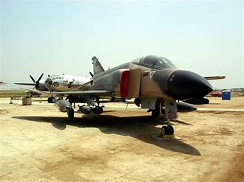
战斗机发展历程
F-4

Slide 18
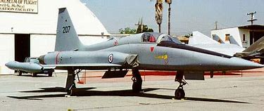
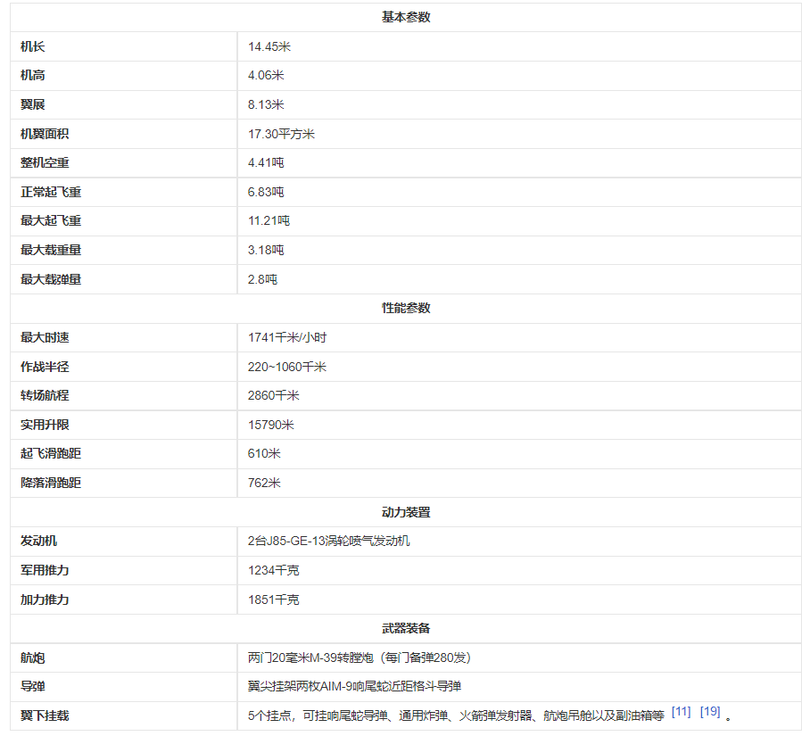
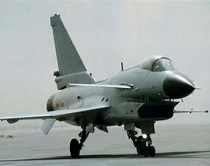
战斗机发展历程
F-5

Slide 19
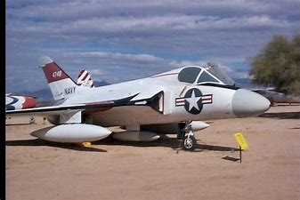
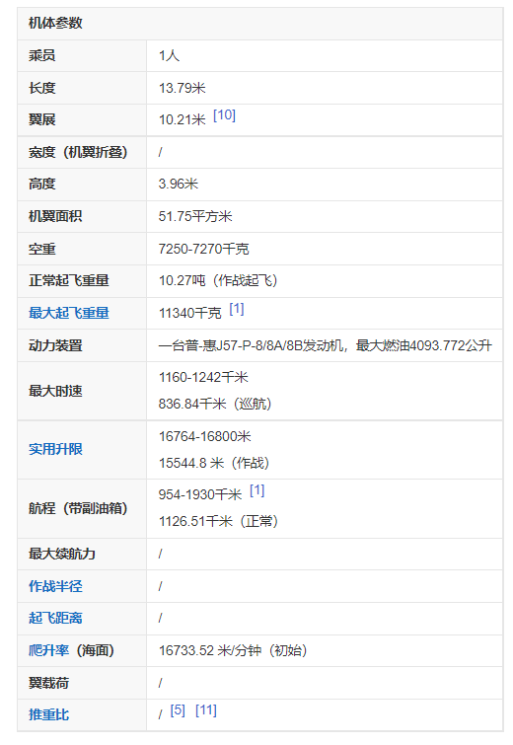
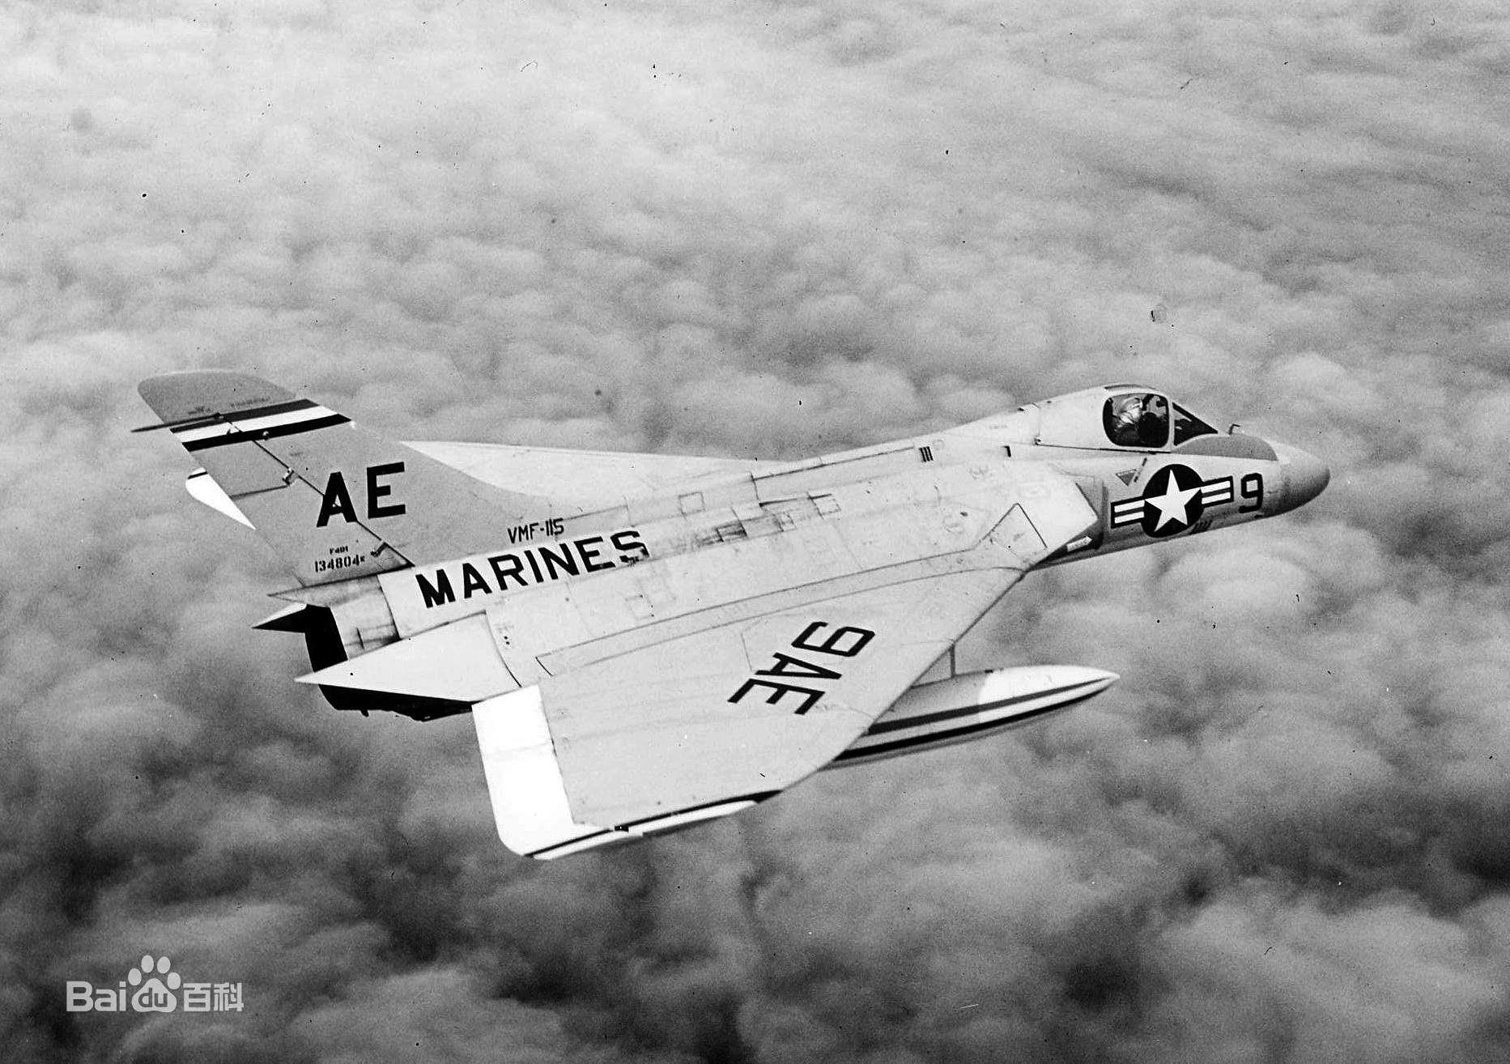
战斗机发展历程
F-6

Slide 20
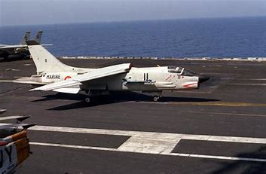
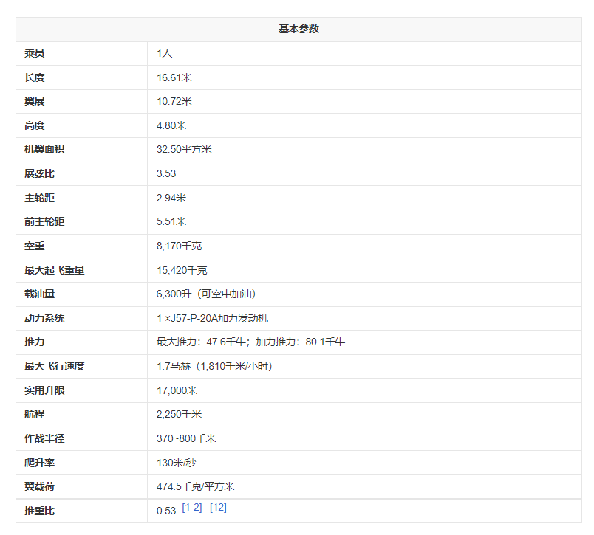
战斗机发展历程
F-8

Slide 21
战斗机发展历程
F-9
尺寸数据：翼展 11.58米，机长 11.58米，机高: 3.73米。
重量数据：空重 4602千克，最大起飞重量 8491千克。
性能数据：最大速度 972千米/小时，升限 13050米，航程 2092千米。
武器装备 :4门20毫米机炮。

Slide 22
战斗机发展历程
F-10

Slide 23
战斗机发展历程
F-14

Slide 24
战斗机发展历程
F-15

Slide 25
战斗机发展历程
F-16

Slide 26
战斗机发展历程
F-18

Slide 27
战斗机发展历程
F-22

Slide 28
战斗机发展历程
F-35

Slide 29
美国著名直升机

Slide 30
美国著名直升机
AH-64

Slide 31
美国著名直升机
UH-60

Slide 32
美国著名直升机
科曼奇AH-66

Slide 33
美国著名轰炸机

Slide 34
美国著名轰炸机
B-1

Slide 35
美国著名轰炸机
B-2

Slide 36
美国著名轰炸机
B-52

Slide 37
美国著名运输机

Slide 38
美国著名运输机
C-17

Slide 39
美国著名运输机
C-130

Slide 40
美国著名预警机

Slide 41
美国著名预警机
E-3

Slide 42
美国著名加油机

Slide 43
美国著名加油机
KC46A加油机

